Slide 1
POSTOJNA

Slide 2
Grb občine Postojne
Zastava občine Postojne

Slide 3
LEGA
Jugozahodni del Slovenije
Dinarsko-kraške pokrajine
Površina: 270 km²
Nadmorska višina: 554 m
Več kot 60% Postojne je gozd

Slide 4
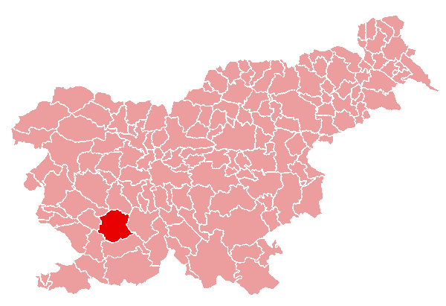
Zemljevid Slovenije

Slide 5
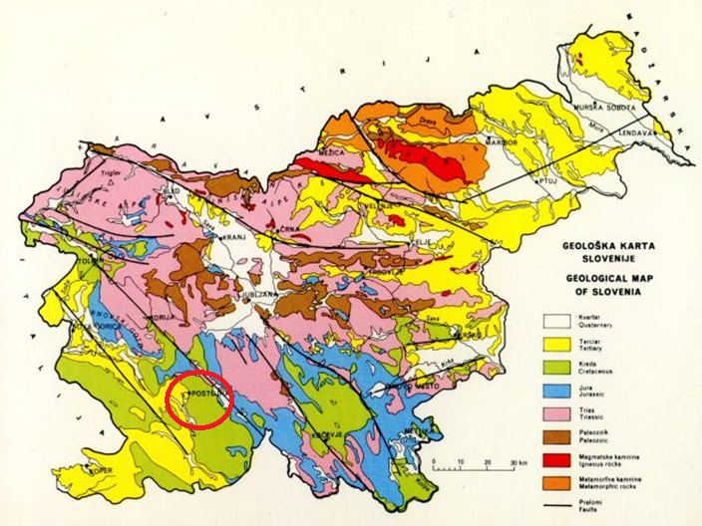
Geološka karta Slovenije

Slide 6
PODNEBJE
Zmerno celinsko podnebje
Povprečna letna temperatura: 8.4°C
Povprečna zimska temperatura: 0°C
Povprečna poletna temperatura: 16°C

Slide 7
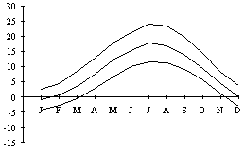
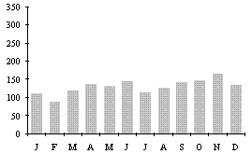
Temperaturni klimogram Postojne
Padavinski klimogram Postojne

Slide 8
PREBIVALSTVO
Število prebivalcev: 15.623
Število moških: 7.910
Število žensk: 7.723
Število prebivalcev na km² : 53
Število zaposlenih: 5.554
Število registriranih brezposelnih oseb: 554

Slide 9
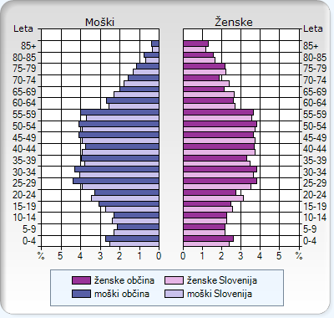
Starostna piramida Postojne

Slide 10
GOSPODARSTVO
Gospodarsko središče Notranjske
Turizem in živinoreja
Večja podjetja:
-Čukgraf d.o.o. (tiskarstvo),
-Epic d.o.o. (izdelava opažnih sistemov),
-Gozdno gospodarstvo Postojna d.d. (gozdarske storitve),
-Kovod d.o.o. (oskrbovanje občanov s čisto pitno vodo)

Slide 11
Logotipi Podjetji

Slide 12
KRATKA ZGODOVINA
1226: Prvič omenjena
1371: Habsburžani
1432: Povzdignila se je v trg
1689: Požar gradu

Slide 13
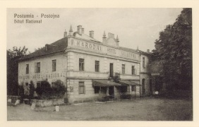
Hotel Sport v Postojni
Leto: 1880

Slide 14
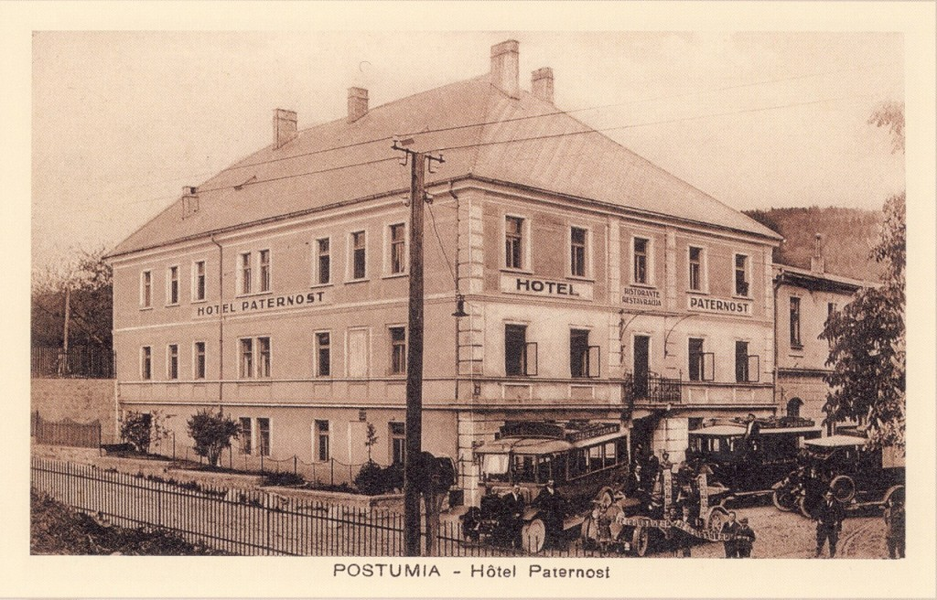
Hotel Sport v Postojni
Leto: 1925

Slide 15
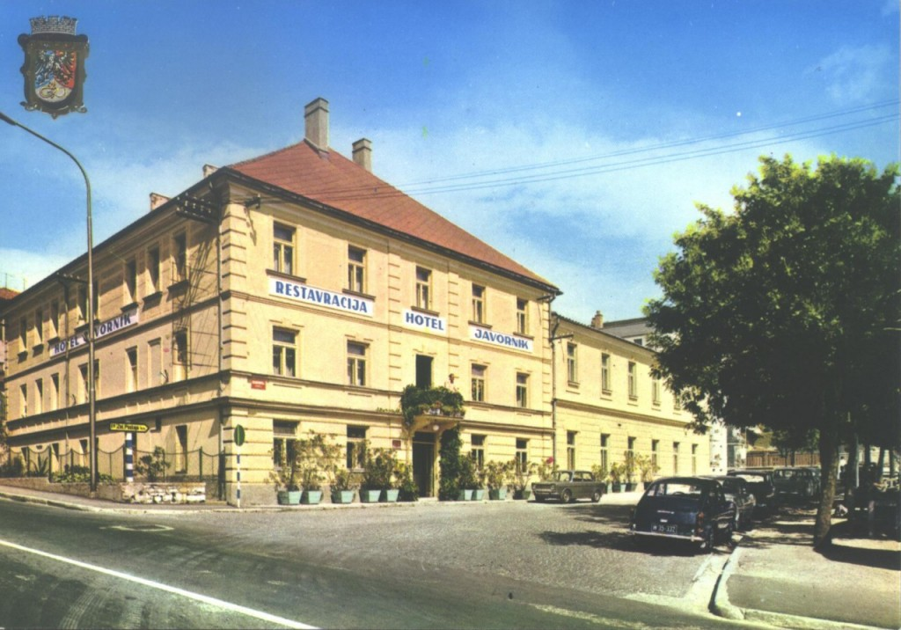
Hotel Sport v Postojni
Leto: 1992

Slide 16
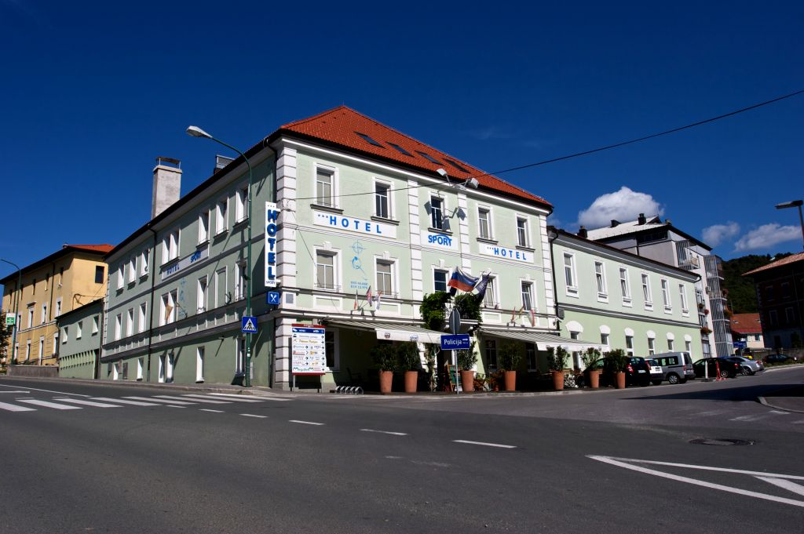
Hotel v Sport Postojni
Leto: 2011

Slide 17
ZANIMIVOSTI
Postojnska jama
- Najbolj obiskana turistična jama v Evropi
- Dolga 20 km
- Stalna temperatura v jami je 8°C
- Luka Čeč
- 1819: Jama pripravljena na ogled
- 1872: Položeni železniški tiri
- 1884: Napeljana elektrika

Slide 18
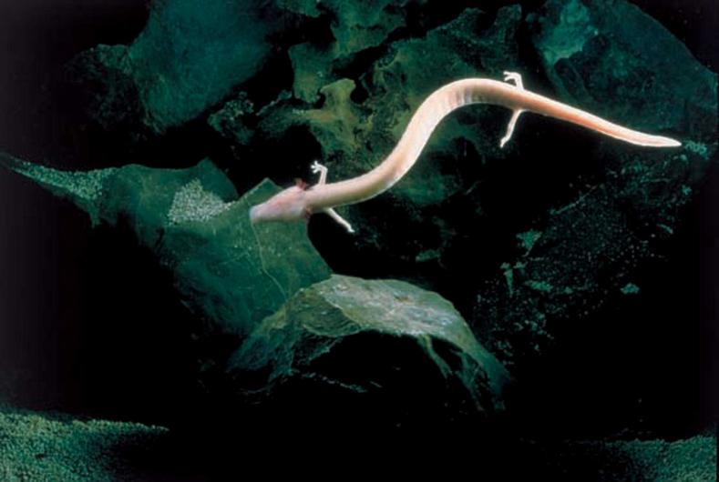
Človeška ribica

Slide 19
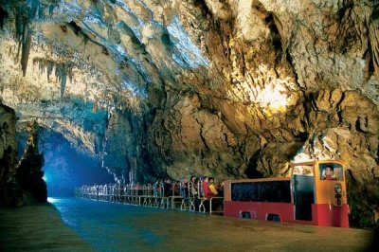
Vlak v Postojnski jami

Slide 20
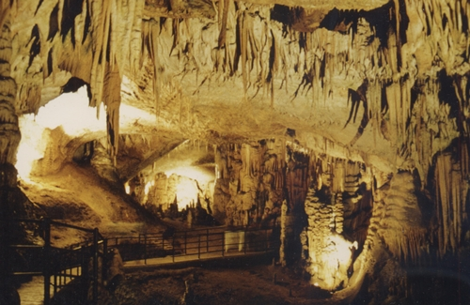
Rov v Postojnski jami

Slide 21
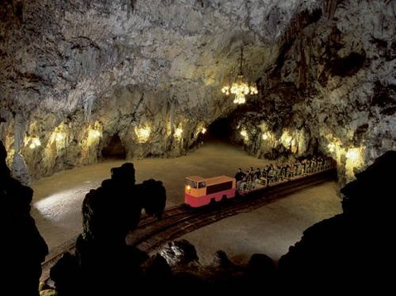
Dvorana v Postojnski jami

Slide 22
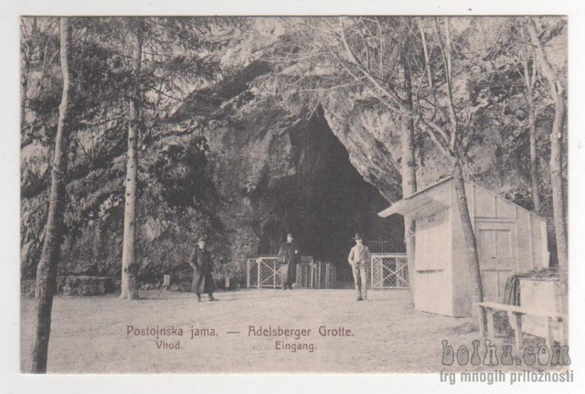
Vhod v Postojnsko takoj po odprtju

Slide 23
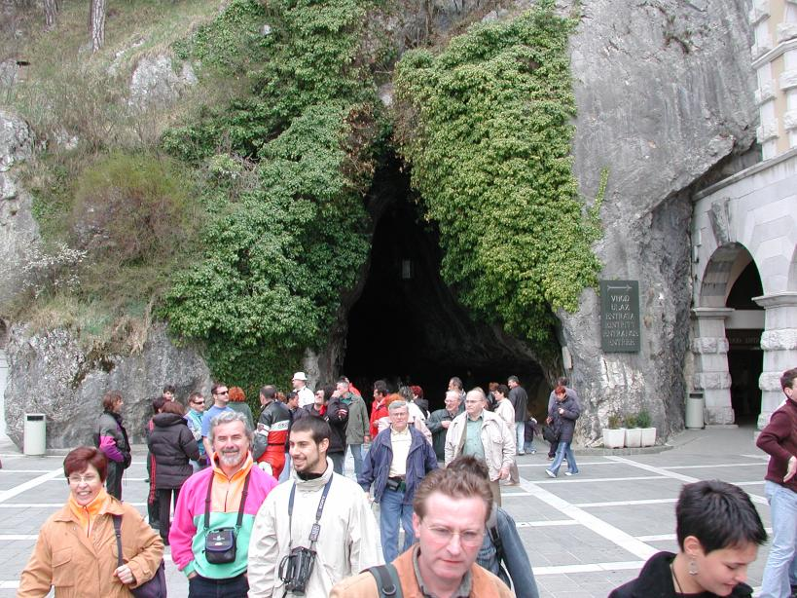
Vhod v Postojnsko jamo danes

Slide 24
Predjamski grad
- 123m visoka skalna stena
- Erazem Predjamski
- 15. stoletje
- Erazem je ubil kraljevega sorodnika in se zatekel v grad
- Rešil ga je skrivni rov
- Izdal ga je služabnik
- Na njegovem grobu raste lipa
Jama pod predjamskim gradom,
Planinska jama,
Planinsko polje

Slide 25
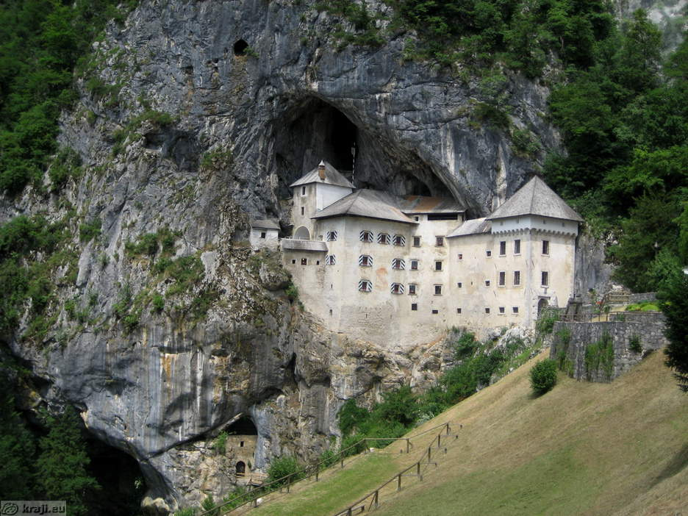
Predjamski grad

Slide 26
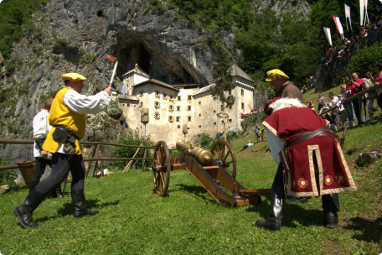
Uprizoritev Zgodbe o Erazmu Predjamskemu

Slide 27
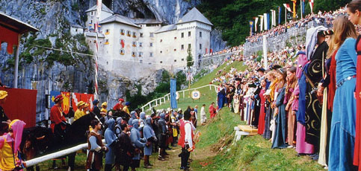
Uprizoritev srednjeveških iger

Slide 28
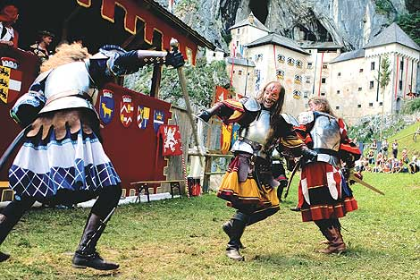
Uprizoritev srednjeveških iger

Slide 29
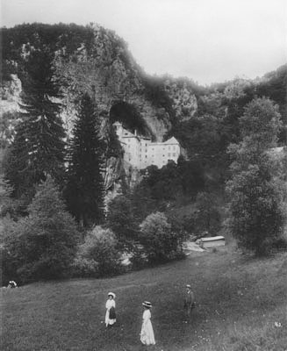
Ena izmed prvih fotografij Predjamskega gradu

Slide 30
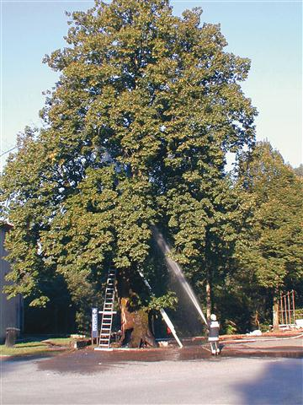
Lipa pod katero leži Erazem Predjamski

Slide 31
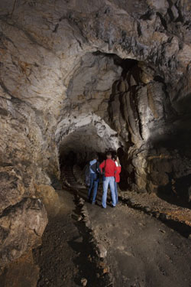
Jama pod Predjamskim gradom

Slide 32
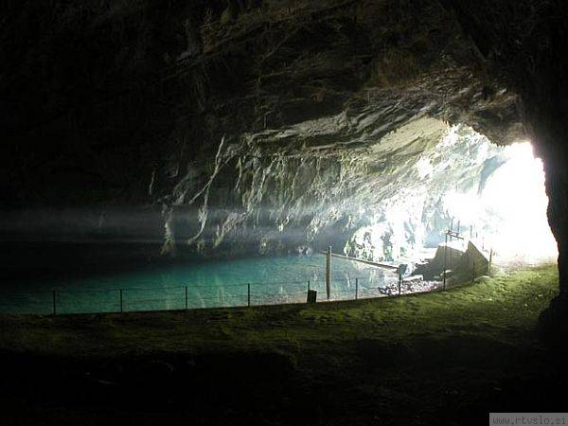
Planinska jama

Slide 33
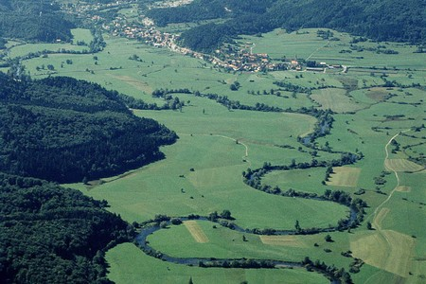
Planinsko polje

Slide 34
ZNANE OSEBNOSTI
Luka Čeč (začetnik slovenske speleologije),
Alojz Kraigher (slovenski pisatelj,zdravnik),
Erik Lovko (slovenski likovni umetnik),
Borut Pahor (slovenski politik, 6. predsednik vlade RS),
Rajmond Debevec (slovenski olimpijski prvak, športni strelec)

Slide 35
VIRI
http://www.stat.si/krajevnaimena/pregledi_naselja_najvecja_prebivalci.asp?tlist=off&txtIme=POSTOJNA&selNacin=celo&selTip=naselja&ID=3319
http://www.primorske.si/Primorska/Srednja-Primorska/Znamenitima-lipama-v-Orehku-in-Predjami-so----poda.aspx
http://www.stat.si/obcinevstevilkah/Vsebina.aspx?leto=2011&id=126
http://www.predjamski-grad.si/si-p-jama-predjamski-grad
Knjiga: Turistični vodnik Slovenije

